Slide 1
NEVİN MEHMET
BİLGİNER
İLKOKULU
1-K Sınıfı
Veli Toplantısı Sunusu

Slide 2
1-A Sınıfı
Veli Toplantısı Sunusu
ENES SERT
1/K Sınıf Öğretmeni

Slide 3
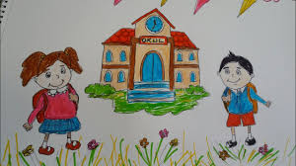
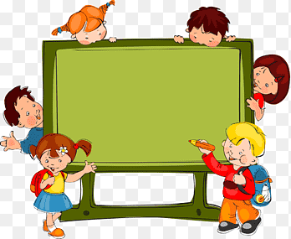
2025-2026 Eğitim-Öğretim Yılı
tüm velilerimiz, öğrencilerimiz
ve okulumuz adına hayırlı,
uğurlu olsun.

Slide 4

Öğrencilerimiz adına dikkat etmemiz gereken hususlar

Slide 5

Sağlıklı Beslenmek
Dengeli ve Düzenli Beslenmek
Sağlıklı Beslenmek

Slide 6

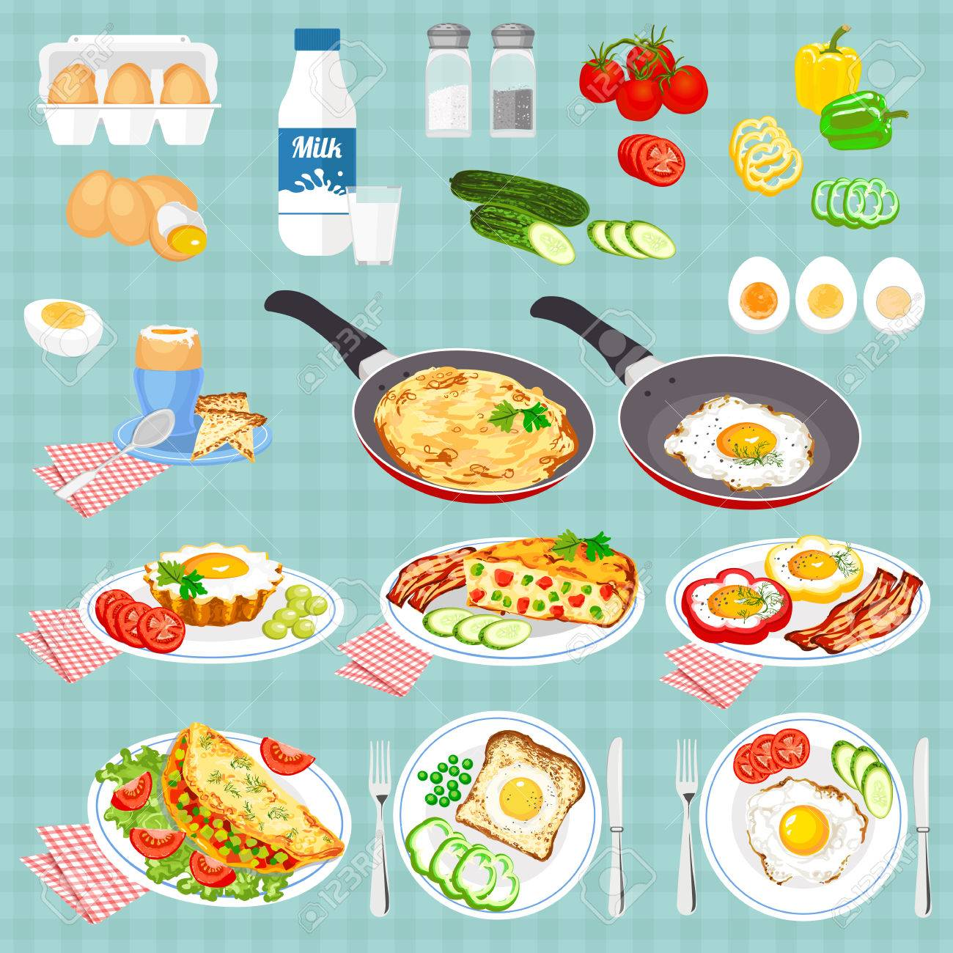
Çocukların evde kahvaltı yaparak okula gelmesi onların hem beden hem de zihin sağlığı açısından önemlidir. Kahvaltı yapmadan düşük bir enerjiyle okula gelen öğrencilerimiz gün boyu halsiz olurlar, arkadaşları ile oyun oynamakta zorluk yaşarlar ve derslere adapte olamazlar.

Slide 7
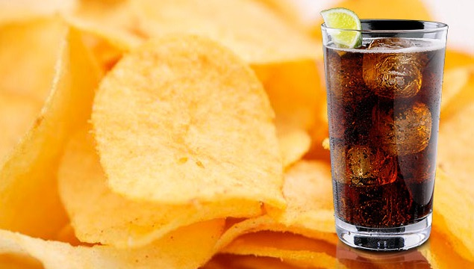
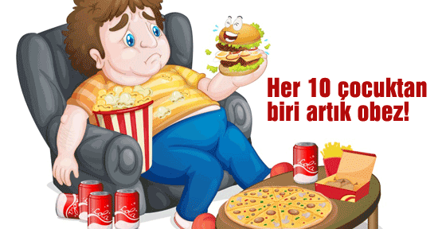
Öğrencilerin beslenme çantalarına koydukları besinler onlara zarar veren kola, cips gibi atıştırmalıklar olmamalıdır. Bu besinler çocuk gelişimini olumsuz etkiler. Çocuklarda cilt kaşıntıları, karaciğer rahatsızlıkları, obezite, odaklanamama gibi sorunlara sebep olurlar.

Slide 8
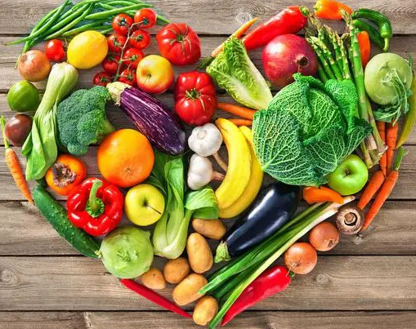
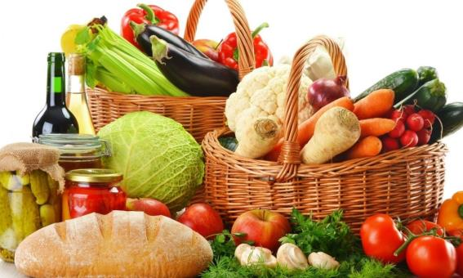
Çocuklarımız için taze ve faydalı yiyecekler tüketmek onların beden sağlığı için çok önemlidir, çünkü sağlıklı beslenen çocukların bağışıklık sistemleri daha sağlam olur. Bunun sonucunda hasta olduklarında daha hızlı iyileşirler.

Slide 9
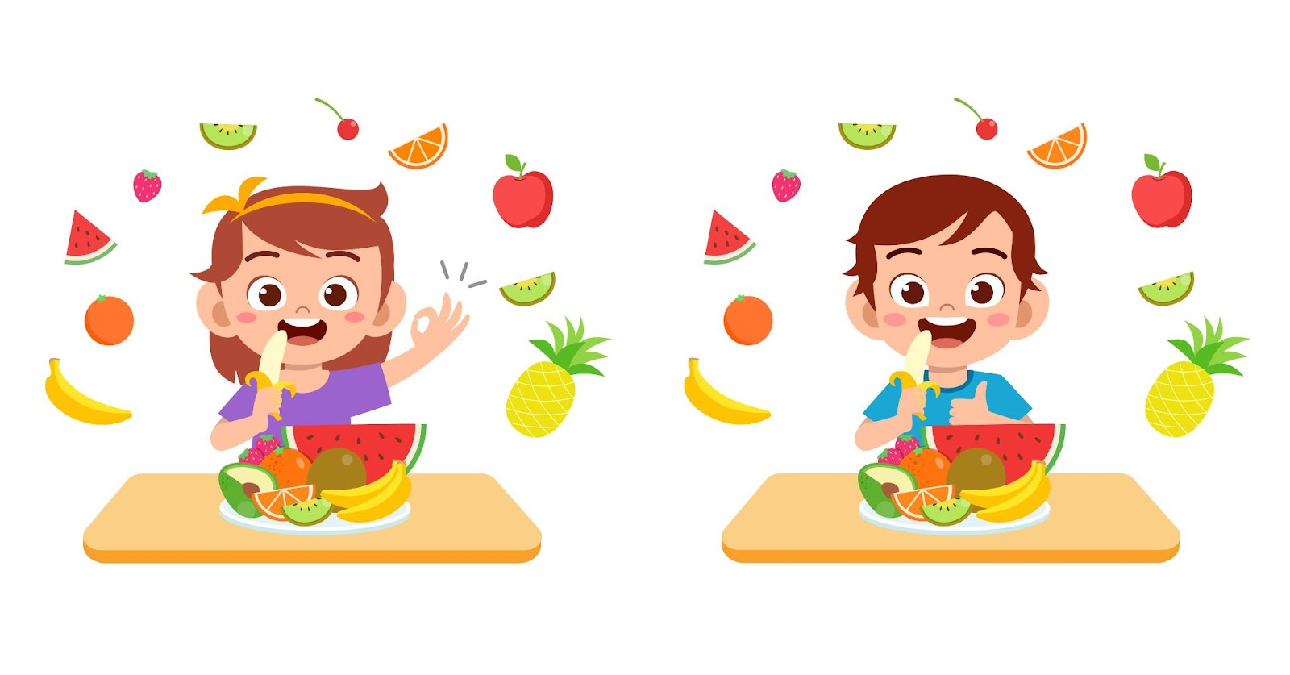
Sağlıklı beslenen çocuklar küçükken doğru beslendikleri için ilerleyen yaşlarda da daha az sağlık problemi ile karşı karşıya gelirler.
Sağlıklı beslenen çocuklar odaklanma konusunda daha az sorun yaşarlar. Bu çocukların hayatlarında başarılı ve mutlu olmaları ihtimalleri daha yüksektir.

Slide 10
Sağlıklı Beslenmek
Dengeli ve Düzenli Beslenmek
Oyun Oynamak

Slide 11

“Kuşlar uçar, balıklar yüzer, çocuklar oynar.”
(Garry Landreth)

Slide 12
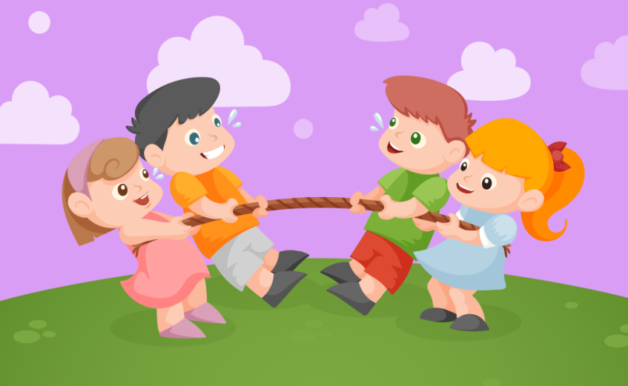
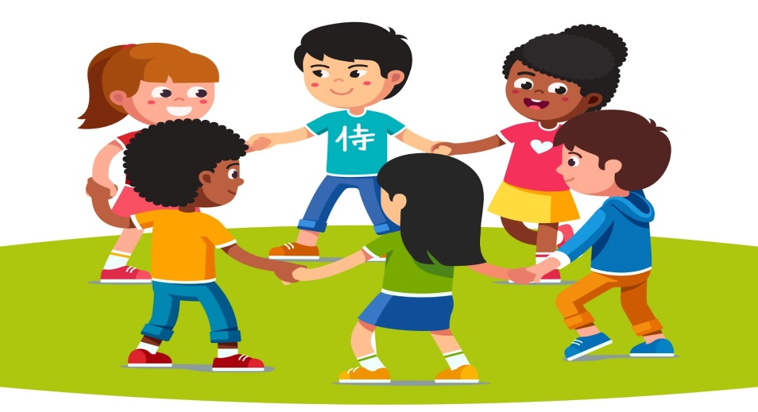
Çocukların oyun, çocuğun öğrenme ve iletişim biçimidir.
Bir başka deyişle, çocukların dili OYUNDUR!
Çocuklar, oyun yoluyla duyguları ifade eder, sorular sorar, çevresi ile ilişki kurar ve yaşamı öğrenirler. Oyun, çocukların hayal güçlerini aktif şekilde kullanarak, yaşadıklarını anlamlandırdıkları bir araçtır. Oyun oynamak çocuğun kendini ifade etmesine ve bizimle iletişim kurmasına da yardım eder.

Slide 13
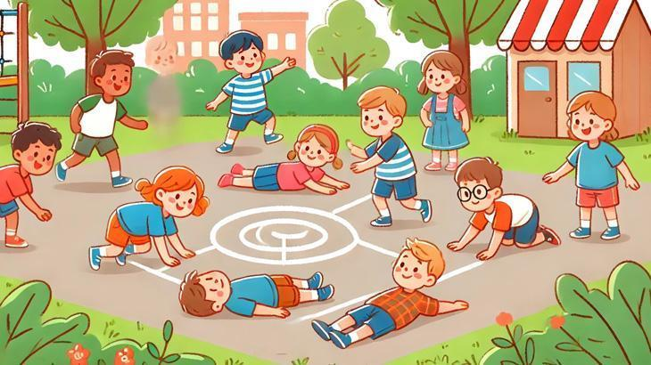
Oyun oynamak çocukların:
- Akıl yürütme ve problem çözme becerilerini geliştirir.
- Dil, konuşma ve iletişim becerilerinin gelişmesine yardımcı olur.
- Hayali senaryolar aracılığıyla kavrama becerisini geliştirir.
- Kısa ve uzun süreli belleğini geliştirir, öğrenmelerini kolaylaş-tırır.

Slide 14
- Fiziksel gelişimine de katkıda bulunur. Bazı oyunlar sırasında çocukların çeşitli kas grupları güçlenir.
- Kendilerini ifade etme becerilerinin daha yüksek olmasına katkıda bulunur.
- Duygularını tanıma ve zorlayıcı duygular ile başa çıkma yöntemleri geliştirmesine olanak tanır.
- El-göz koordinasyonunun güçlenmesine ve hareketlerini kontrol etmelerine yardımcı olur. Denge ve kas gelişimine destek olur.

Slide 15
Sağlıklı Beslenmek
Dengeli ve Düzenli Beslenmek
Hareket Etmek

Slide 16
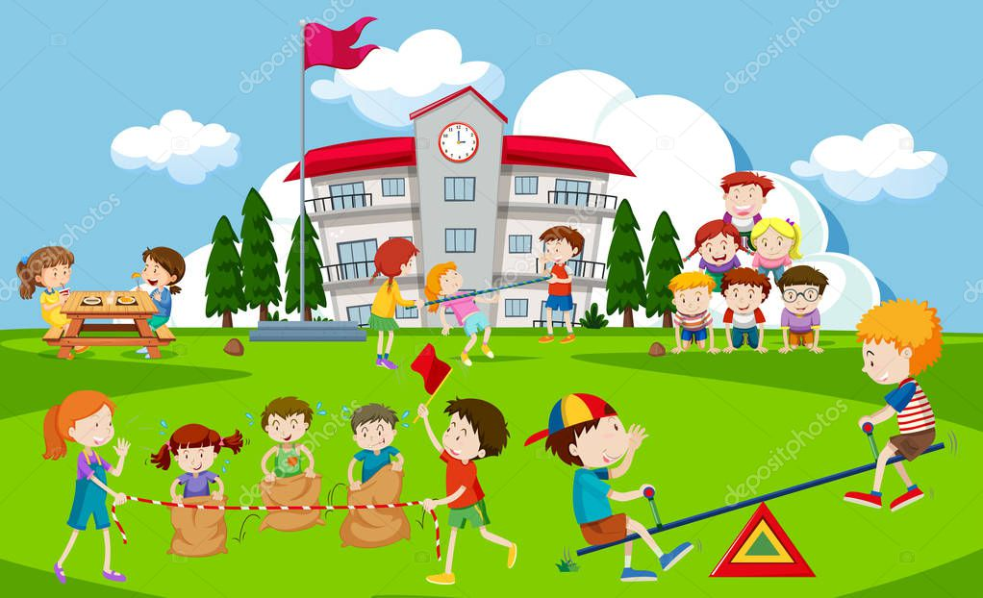
Birinci sınıf öğrencileri yaş grubu itibarıyla hareketli bir yapıya sahiptirler. Bu öğrencilerin derslerde sürekli oturmaları beklenmez. Öğrencilerin derslerde öğretmenler tarafından tahtaya sık kaldırılmaları ve hareket etmeleri normal bir durumdur.

Slide 17

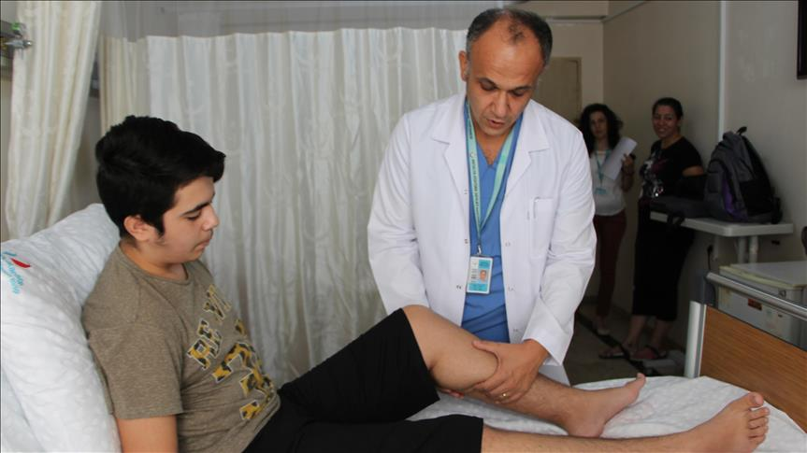
Önemli Bir Haber
Bilgisayarda oyun bağımlılığı hastanede bitti.
Antalya'da saatlerce bilgisayar başında oyun oynadığı için hareketsiz kalan sol bacağındaki toplar damarında kan pıhtılaşması oluşan lise öğrencisi, operasyonla sağlığına kavuştu.

Slide 18
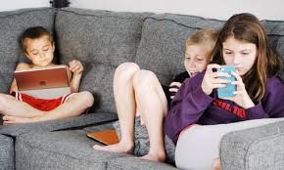
Doktor, "Gençler ne yazık ki bilgisayar başında uzun süreler geçiriyor. Bu süreler biraz daha kısıtlanmalı. Dışarıda vakit geçirmeleri, hareket etmeleri ve spor yapmaları sağlanmalı. Aileleri de onlara öncülük etmeli." dedi.
Telefon ve tablet gibi araçlar çocuklarımızın sağlığını her olumsuz etkilemektedir. Çocuklar oyun oynamalı ve hareket etmelidirler.

Slide 19
Sağlıklı Beslenmek
Dengeli ve Düzenli Beslenmek
Uyku

Slide 20
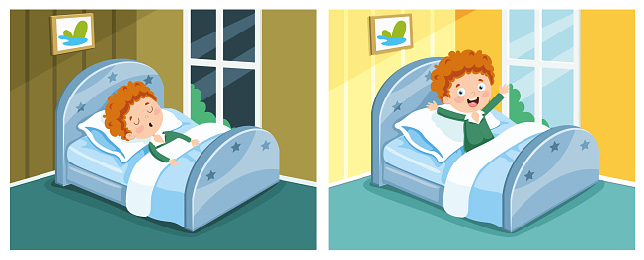
Çocukların gün boyu dinç ve enerjik olmaları için erken saatte uyuyup erken saatlerde uyanması gerekmektedir.

Slide 21
Çocuklara Sorumluklar Vermek
Sağlıklı Beslenmek
Dengeli ve Düzenli Beslenmek

Slide 22
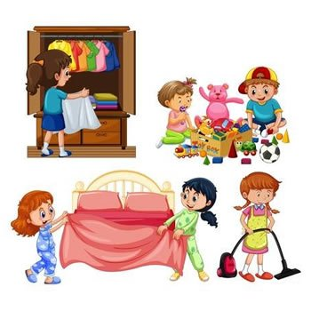
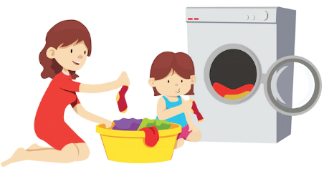
Çocuklar evde çeşitli işlerde ailelere yardım edebilirler. Kendi yataklarını düzenleyebilir, oyuncaklarını toplayabilir, çantasını hazırlayabilir, mutfakta küçük işle yapabilirler. Bazı hayvanların bakımını da yapabilirler.
Çocuklara sorumluluklar vermek onların vicdani yönden gelişmesine katkı sağlar ve çocukların konfor alanlarına alışmasını engeller.

Slide 23
Sağlıklı Beslenmek
Dengeli ve Düzenli Beslenmek
Temizlik ve Kişisel Bakım

Slide 24
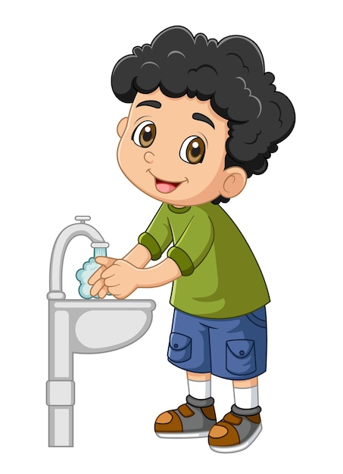

Çocukların tırnakları kesilmeli, yemeklerden önce ve sonra el yıkama alışkanlıkları olmalı, tuvalet kullanımını öğrenmeleri önemlidir.
Çocuklar düzenli olarak banyo ettirilmelidir.
Çocukların diş sağlığı da çok önemlidir. Çocuklar akşam yatmadan mutlaka dişlerini fırçalamalıdırlar.

Slide 25
Sağlıklı Beslenmek
Dengeli ve Düzenli Beslenmek
Evde Ders Tekrarları

Slide 26

Öğrencilerin evde yapacağı ders tekrarları kısa süreli olmalıdır. Öğrenciler ders yoğunluğu altında ezilmemelidir. Aileler de öğrencilere sorumluklarını hatırlatmalı, ama uzun süreli ders tekrarları çocuklara zarar verir.

Slide 27
Sağlıklı Beslenmek
Dengeli ve Düzenli Beslenmek
İhtiyaç Listesi

Slide 28

Öğrencilerin ihtiyaç listeleri velilerimizle paylaşılmıştır.
Sene içerisinde oluşacak ihtiyaçlara göre velilerimiz ve öğretmenlerimiz iletişim halinde olacaklardır.

Slide 29
Sağlıklı Beslenmek
Dengeli ve Düzenli Beslenmek
Okula Devamsızlık Durumları

Slide 30
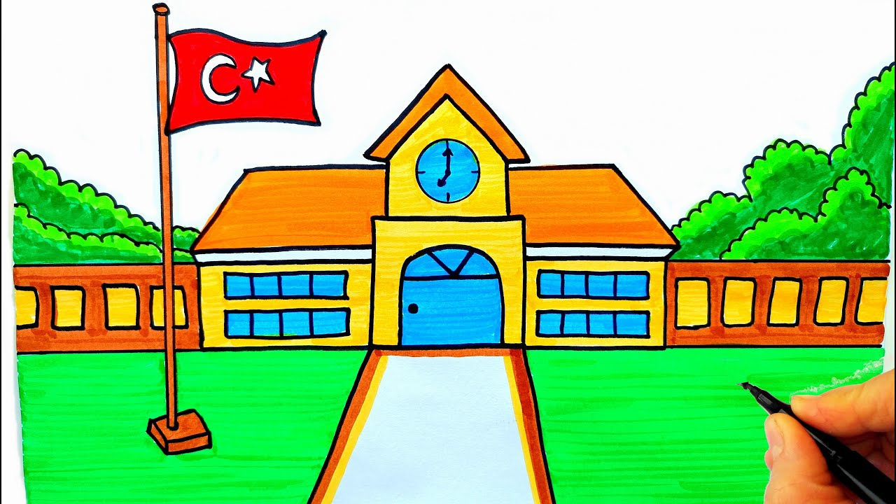
Öğrencilerimiz çeşitli sebeplerden dolayı devamsızlık yapabilirler. Bu devamsızlıkların velilerimiz tarafından sebepleri ile birlikte öğretmenlere bildirilmesi önemlidir.

Slide 31
Sağlıklı Beslenmek
Dengeli ve Düzenli Beslenmek
Okul Kıyafetleri

Slide 32
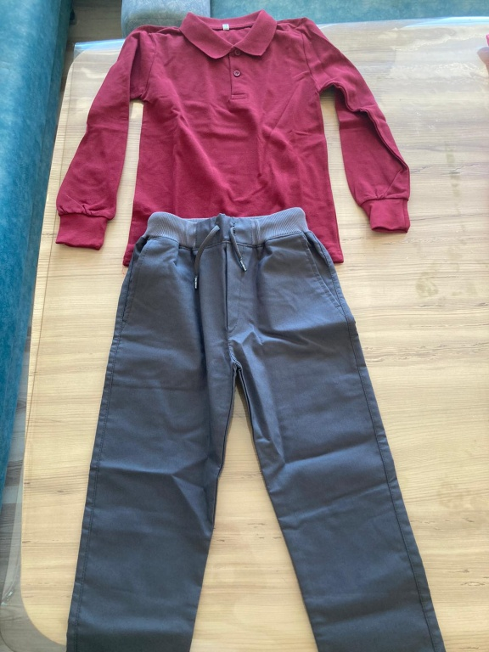
Yeni dönemde okul kıyafetlerimiz değişmiştir. Bu kıyafetler okul sitemizde yayınlanmıştır.
Yeni formamızda kız ve erkek öğrencilerimiz için aynı renk (bordo polo tişört) üst ve koyu gri pantolon alt takımlar kullanılacak.

Slide 33
Sağlıklı Beslenmek
Dengeli ve Düzenli Beslenmek
Okul Ders Saatlerimiz

Slide 34
Velilerin Eklemek İstedikleri Hususlar
Sağlıklı Beslenmek
Dengeli ve Düzenli Beslenmek

